Slide 1
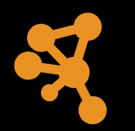
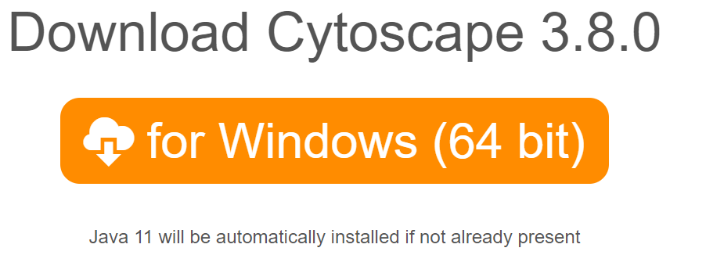
Cytoscape
3.7.2
https://cytoscape.org/download.html
Przejdź do: „Old versions”
Cytoscape to platforma oprogramowania open source, która pierwotnie została utworzona do wizualizacji sieci interakcji molekularnych i ścieżek biologicznych oraz integracji tych sieci z adnotacjami, profilami ekspresji genów i innymi danymi o stanie.
Chociaż Cytoscape został pierwotnie zaprojektowany do badań biologicznych, teraz jest ogólną platformą do złożonej analizy i wizualizacji sieci.
Dystrybucja rdzenia Cytoscape zapewnia podstawowy zestaw funkcji do integracji, analizy i wizualizacji danych.
Dodatkowe funkcje są dostępne jako Aplikacje (wcześniej nazywane Wtyczkami).
Aplikacje są dostępne do analiz profilowania sieciowego i molekularnego, nowych układów, obsługi dodatkowych formatów plików, skryptów i połączeń z bazami danych.
Mogą być opracowywane przez każdego, kto korzysta z otwartego interfejsu API Cytoscape opartego na technologii Java™.

Slide 2
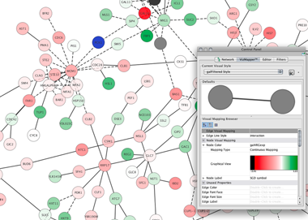
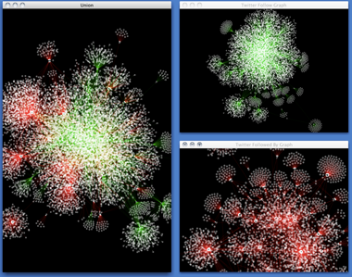
Zastosowania
Biologia
Cytoscape obsługuje wiele przypadków użycia w biologii molekularnej i systemowej, genomice i proteomice: Ładowanie zestawów danych interakcji molekularnych i genetycznych w wielu formatach standardów Projektowanie i integrowanie globalnych zestawów danych i adnotacji funkcjonalnych Tworzenie zaawansowanych mapowań wizualnych między tymi danymi Wykonuje zaawansowane analizy i modelowanie.
Nauki społeczne
Cytoscape jest wykorzystywany przez naukowców do: Wizualizacji i analizy dużych sieci społecznościowych relacji międzyludzkich Tworzenie sieci społecznościowych z tabel i formularzy Zbiera interakcje społecznościowe z sieci Web za pomocą różnych interfejsów API usług sieci Web za pomocą języków skryptowych i zapisuj je w standardowych formatach plików danych.
Cytoscape obsługuje większość standardowych formatów plików . Obliczanie statystyk sieci za pomocą aplikacji. Możnau używać z innymi narzędziami, takimi jak R z pakietem sna / igraph lub NetworkX, w celu bardziej zaawansowanej analizy.

Slide 3
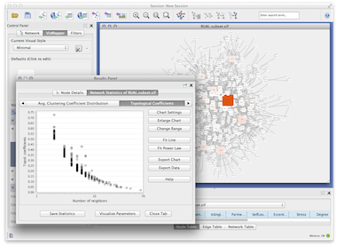


Ogólna złożona analiza sieci
Cytoscape jest niezależny od domeny i dlatego jest potężnym narzędziem do złożonej analizy sieci w ogóle. Obliczanie statystyk sieci według aplikacji, takich jak NetworkAnalyzer lub CentiScaPe Znajdzie najkrótszą ścieżkę Znajdowanie klastrów za pomocą różnego rodzaju algorytmów Można używać z innymi narzędziami do bardziej zaawansowanej analizy Wykonuje zaawansowane analizy sieci w popularnych narzędziach, w tym igraph, Pajek lub GraphViz i importuj je do Cytoscape jako standardowe formaty plików, takie jak GraphML
Dynamiczny rozwój zastosowań do badań sieciowych

Slide 4
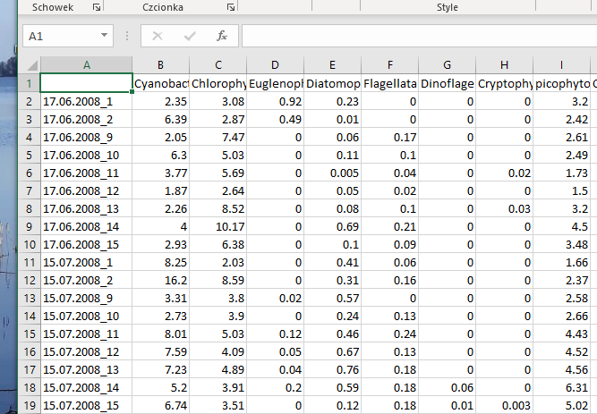
Praca z Cytoscape (model grafu oparty na regresji)
Przygotowanie danych
Excel files
.xls, .xlsx : vlagunzoopl_1_phyto-West.xlsx
zmienne w kolumnach, ale opis obserwacji (date, order number, sample site etc.) w pierwszej kolumnie
obserwacje w wierszach
Coma Separated Value files
.csv
vlagunzoopl_1_phyto-West.csv

Slide 5
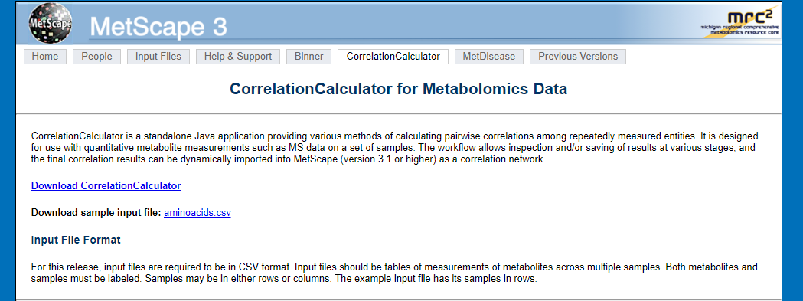
.csv pliki powinny być znormalizowane i skorelowane za pomocą metody Pearsona
Zostanie to zrobione za pomocą narzędzia CorrelationCalculator zawartego w MetScape (podmoduł Cytoscape).
Najpierw zainstaluj najnowszą wersję oprogramowania Java
http://metscape.med.umich.edu/calculator.html

Slide 6
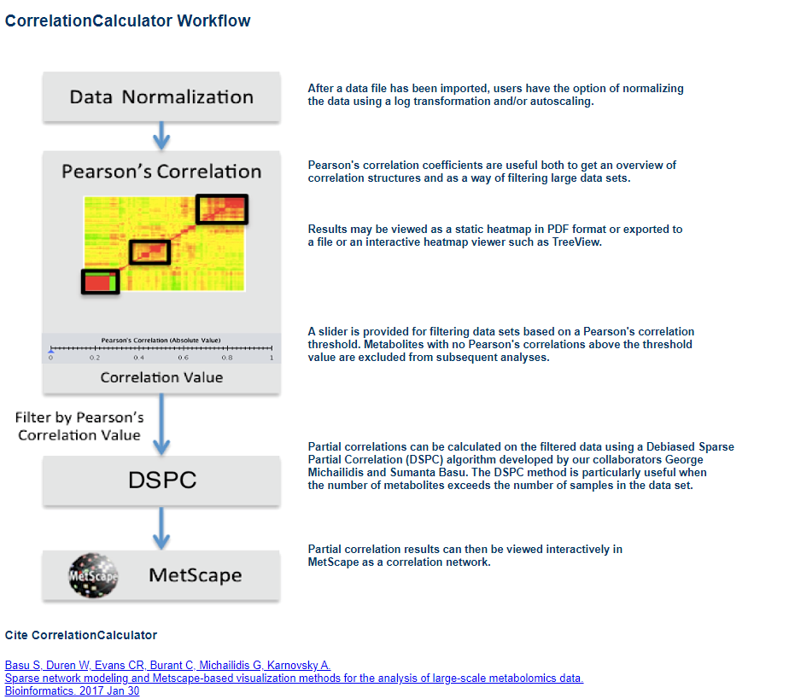

Slide 7
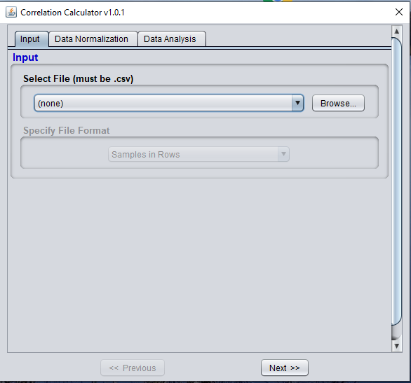
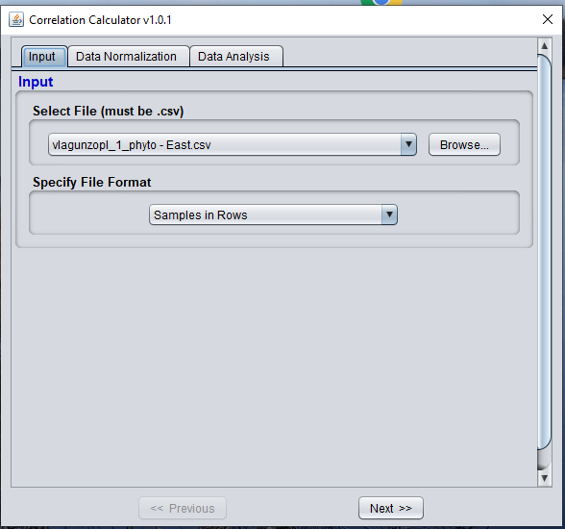
Find csv. file and upload here
West
Click next

Slide 8
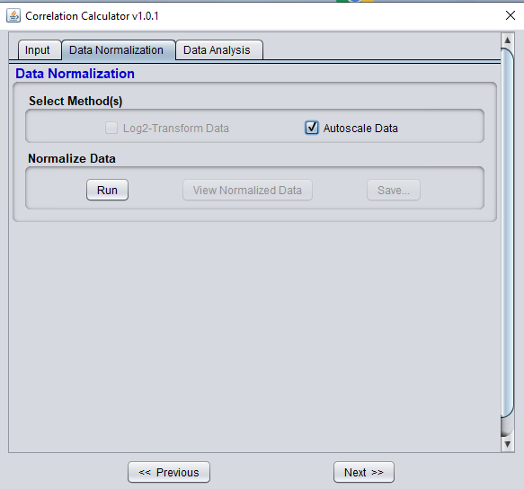
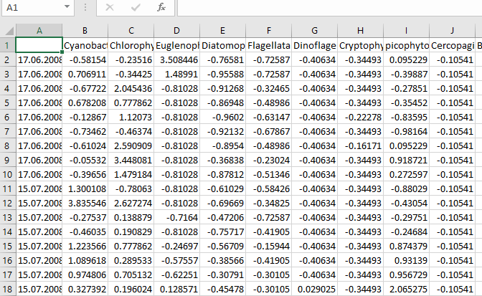
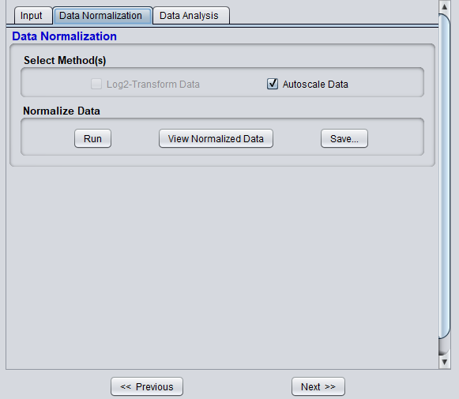
Normalizacja danych poprzez automatyczne skalowanie (jako współczynnik skalowania wykorzystano odchylenie standardowe)
Click save and next

Slide 9
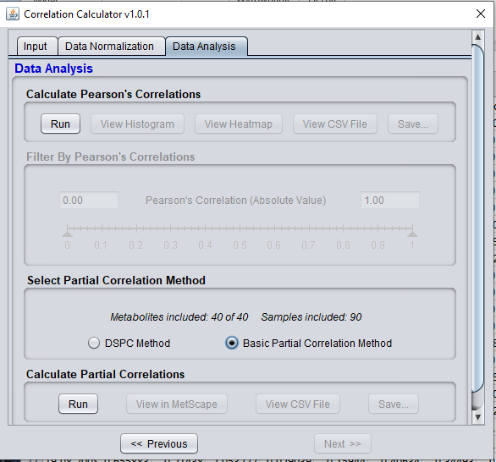
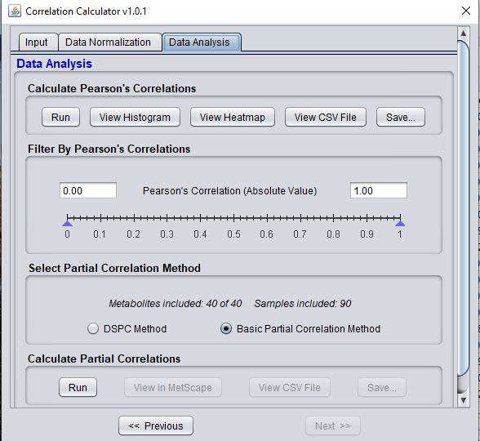
Click run to calculate Pearson’s correlations
Select „Basic Partial Correlation Method”
Zobacz Histogram and Heatmap pdf files, zobacz csv file z macierzą korelacji
We will do that later in CytoScape
After review click run

Slide 10
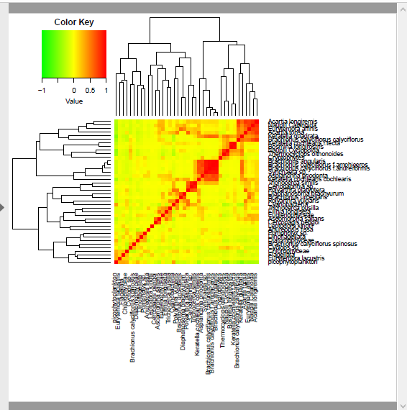
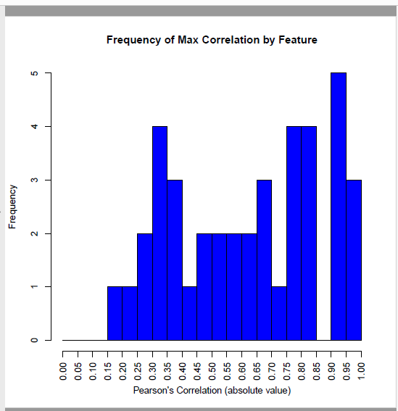
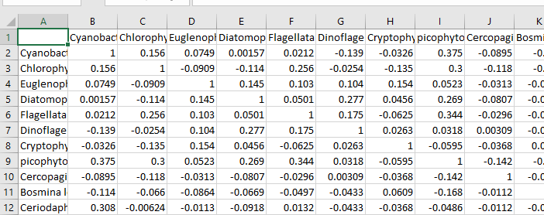
Outputs:

Slide 11
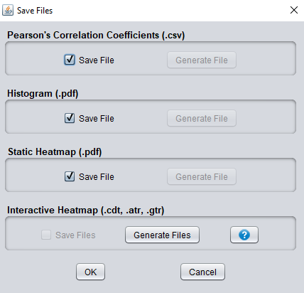
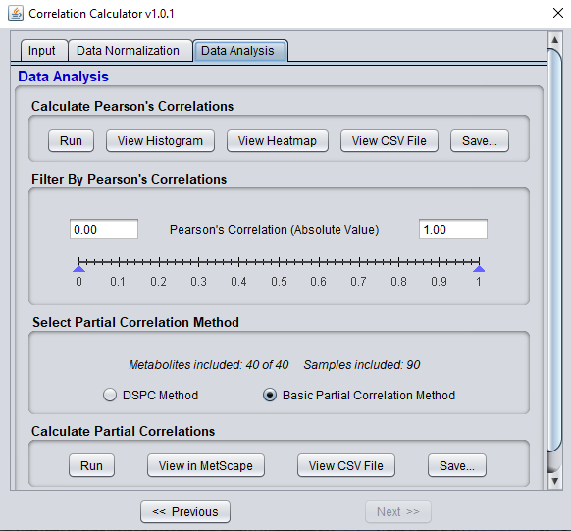
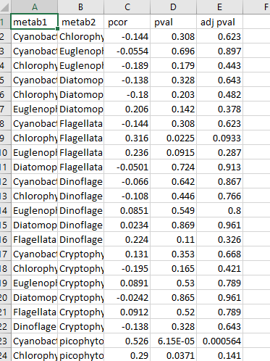
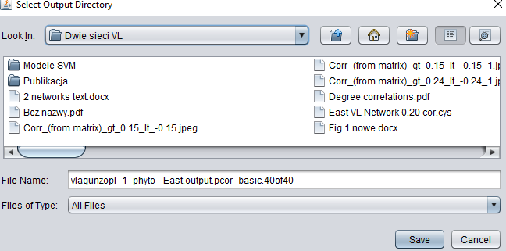
Save them all
Run and view csv file with partial correlations and save the file
West

Slide 12
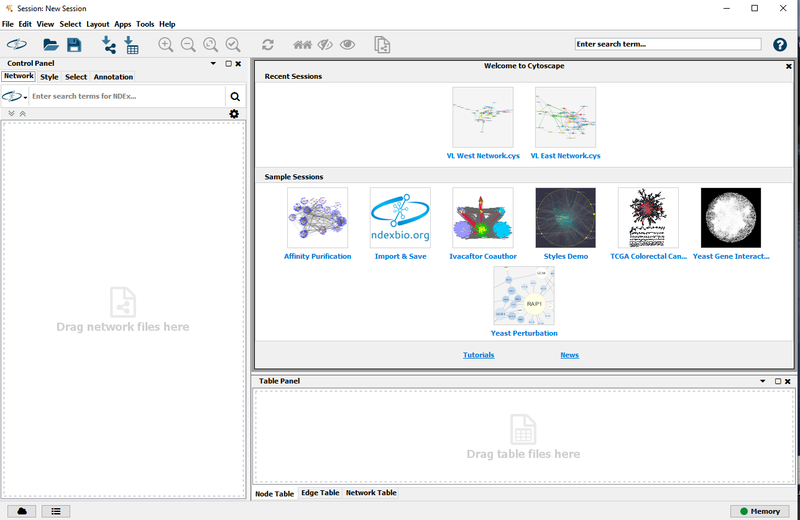
Teraz mamy plik .csv przygotowany do analizy grafów w CytoScape (oparty na korelacji)
Otwórz CytoScape software

Slide 13
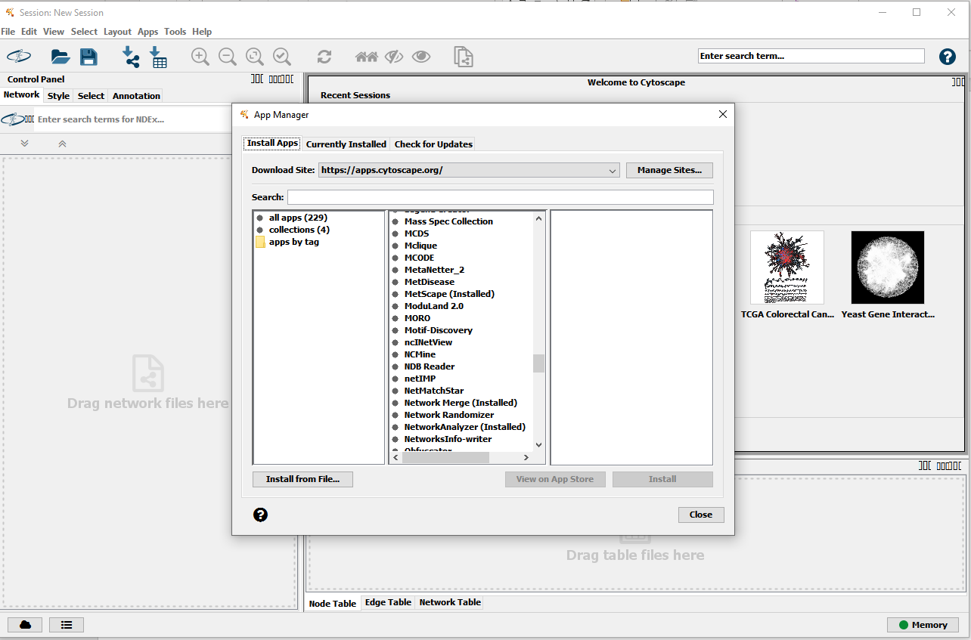
Otwórz Apps w menu, a następnie App Menager i znajdź MetScape do zainstalowania

Slide 14
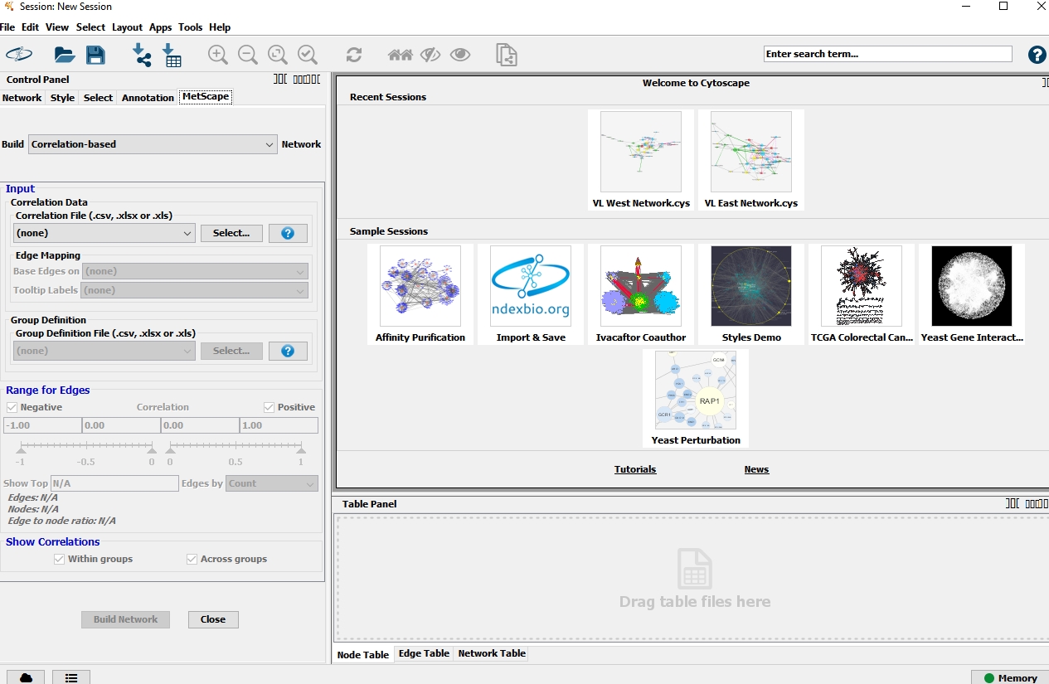
W Apps click MetScape click Build Network click correlation based
Uzyskiwanie widoku control panel
Tu, wybierz i załaduj plik
vlagunzoopl_1_phyto-
West.output.pcor_basic.csv

Slide 15
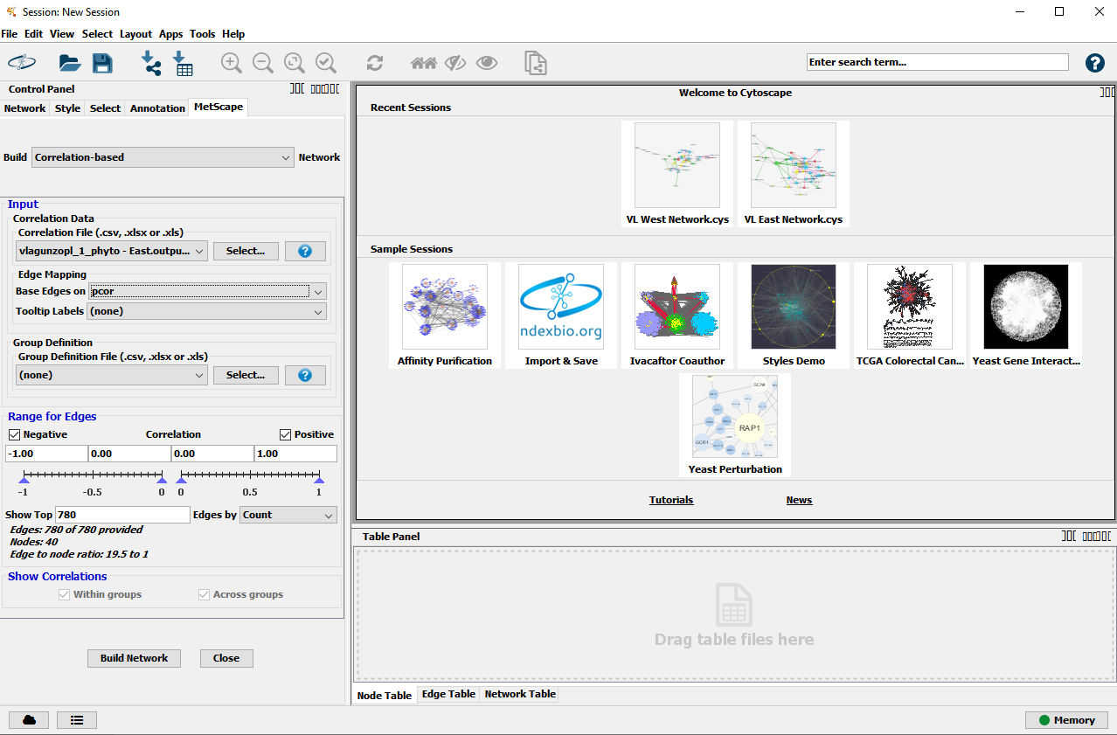
Załaduj plik i wybierz in Edge Mapping: Based Edges on “pcor” or “pval” aby zmniejszyć liczbę krawędzi tylko do ważnych.
Następnie zdefiniuj zakres koleracji krawedzi lub zakres wartości p
Zaleca się wybranie zakresu korelacji między p < 0.05

Slide 16
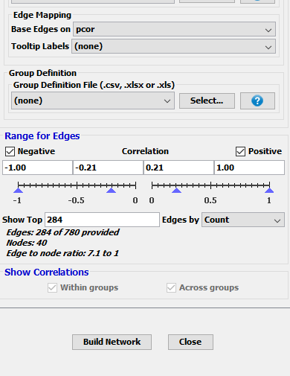
Niech nasze zakresy korelacji są między
Zobacz redukcję krawędzi
Teraz możesz zbudować sieć

Slide 17
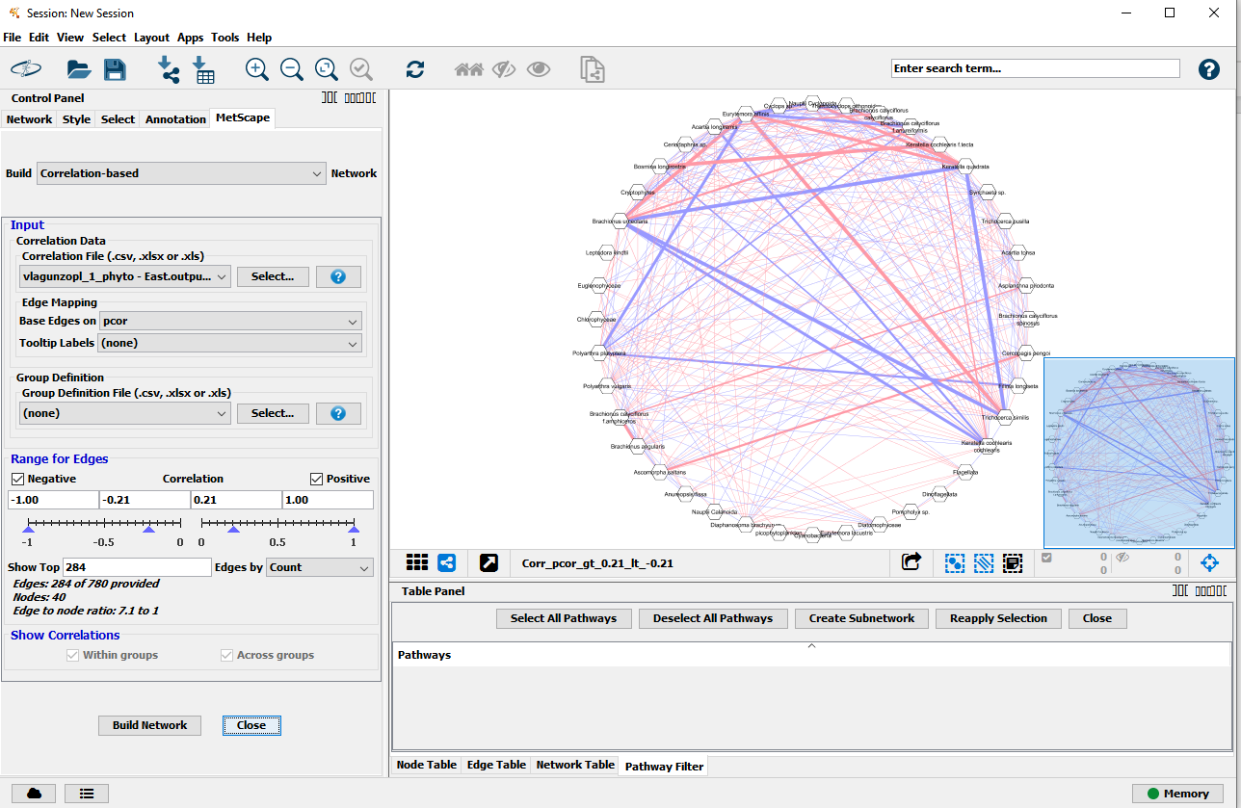
In Tools follow: Network Analyzer,
Network Analysis,
Analyze Network
and click “OK”.
Teraz możemy analizować właściwości sieci jako niekierowane.
Zobacz tabele “Results Panel” (dla cech sieci jako całości) i Table Panel (do analizy Węzłow and Krawedzi atrybutów)

Slide 18
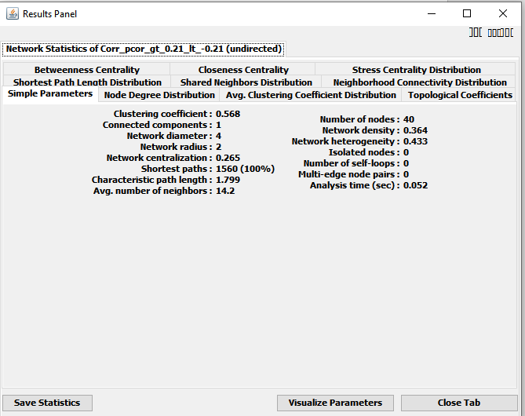
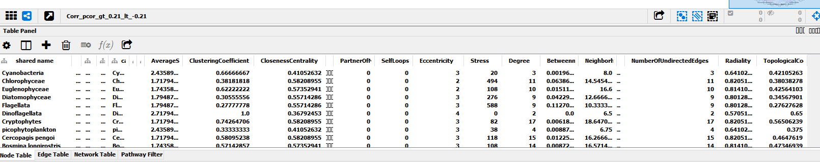
CEL 1: Znajdź trzy najwyższe wartości miar węzłów (w Node Table):
Clustering Centrality
Closeness Centrality
Betweeness Centrality
Topological Coefficient
I trzy najwyższe wartości Krawędzi Betweeness Cenrtality (w Edge Table)
Wyślij mi te wyniki

Slide 19
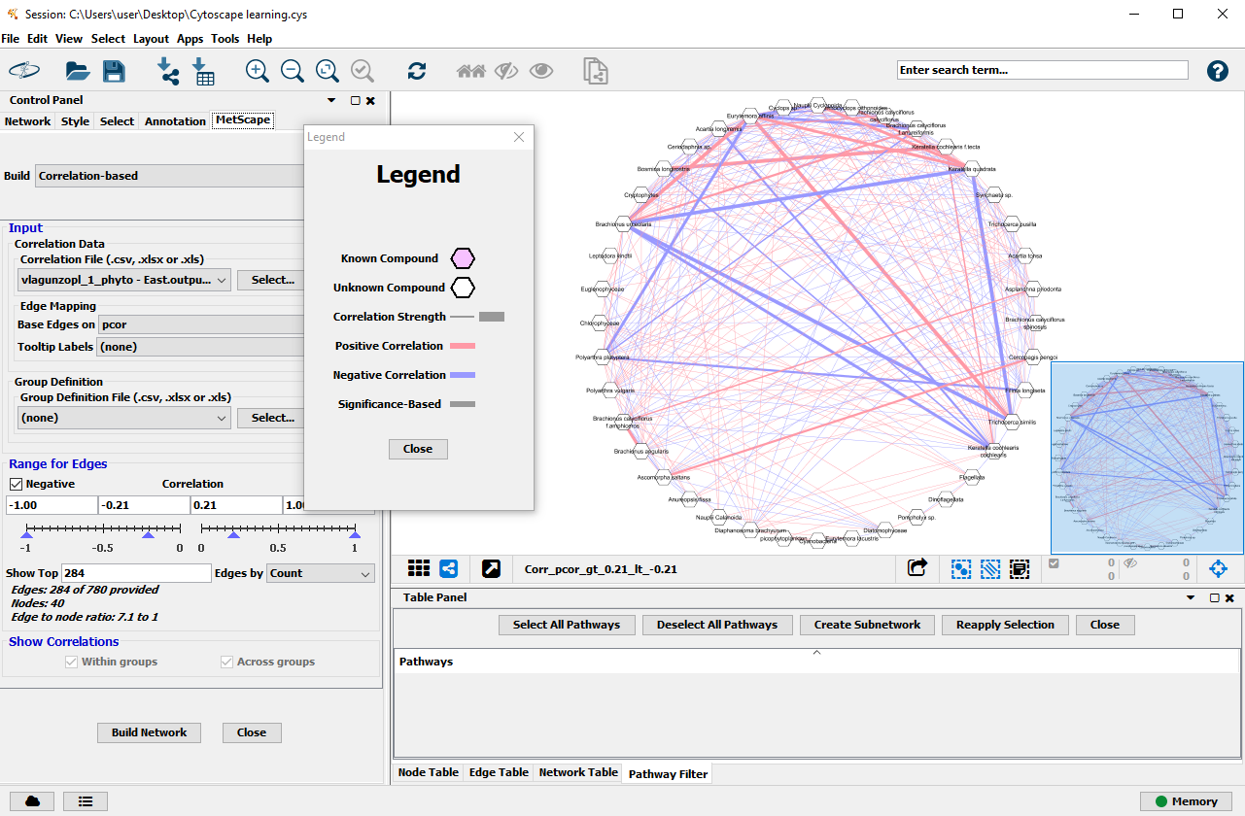
In Apps -> MetScape show Legend

Slide 20
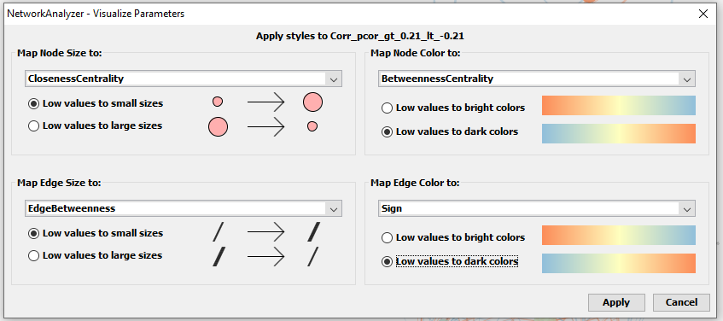
Select:
ClosenessCentrality
Edge Betweeness
BetweenessCentrality
Sign
W Tools -> Network Analyzer -> Network Analysis
Otwórz
Generate style from statistics…
Change
Click: apply
Zobacz, jak zmieniła się sieć

Slide 21
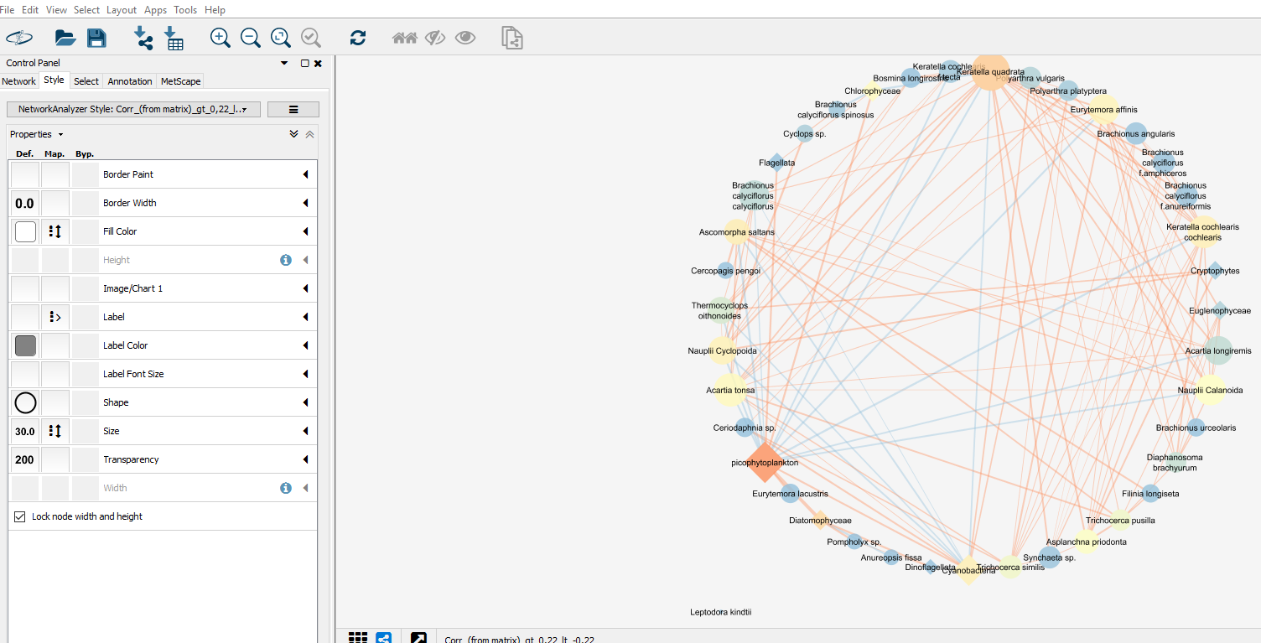
Zmiana koloru etykiety (na czarny)
i rozmiaru (do 20)
Open „Style”
In the menu open „Select” and „Select all nodes”
In Style click Label Color and select black and apply
In Style click Label Font Size and type 20 and apply
In the menu open „Select” and „Deselect all nodes”
Zmienianie kształtów w węzłach reprezentujących glony: Cyanobacteria, picophytoplankton, Chlorophyceae, Diatomophyceae, Flagellata, Dinoflagellata, Cryptophytes and Euglenophyceae
Click on the node representing above algae
In Style select Shape and click a shape other than circle and apply

Slide 22
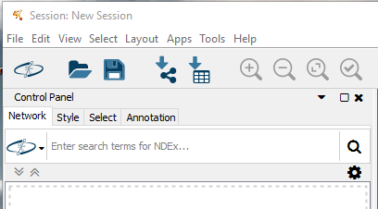
Otwórz w Menu -> Layout
Sprawdź wizualizacje i wybierz3 najbardziej informacyjne typy układu
W Menu otwórz File -> export -> network to image..
CEL 2:
Utwórz .png obraz wybranych sieci i wyślij do TEAMS.

